Slide 1
Q-Fit
드라이버
분류설계

Slide 2
상세 매칭 진행 프로세스
#5
유저 샷 데이터 분석 ( 신규 )
기존 유저 샷 데이터 분석
드라이버 탄착군
탄착군 도표 표현
기간내 샷 중 평균 비거리에서 +- X% 의 범위에 해결하는 샷만 포함
해당 샷들을 표본으로 일반적인 탄착군 표기 방식의 수식으로 해당 범위 표현
범주
- 비거리와 관계없이 X축 사이드거리 -M ~ +M 까지만 표현하며, 그 이외에 볼은 탄착군에 포함하지 않음 ( 미스 샷으로 판단 ) - 평균 비거리를 기점으로 일의 자리 반올림하여 -M ~ +M 까지 범주로 표기 EX) 평균비거리 7M , 0M 기준으로 0~0M 까지 표기
2
1
3

Slide 3
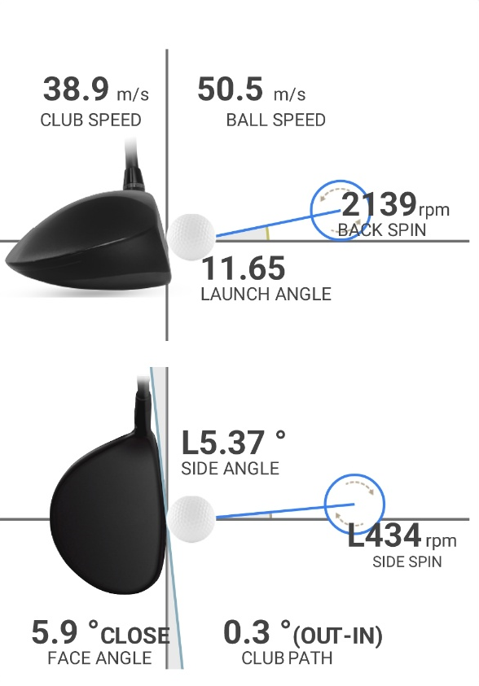
상세 매칭 진행 프로세스
#5
유저 샷 데이터 분석 ( 신규 )
기존 유저 샷 데이터 분석
평균 데이터 산출방법
단순 평균 산출 항목 ( 단순 평균 + 얼마의 데이터 무시할지? )
클럽스피드
대표성을 가지는 수치 별도 산출 항목 ( 항목별 별도 수식 )
사이드앵글

Slide 4
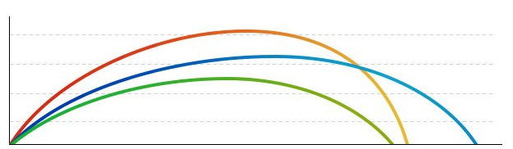
상세 매칭 진행 프로세스
#5
유저 샷 데이터 분석 ( 신규 )
기존 유저 샷 데이터 분석
Q-FIT
탄도 1) 기간내 드라이버 샷의 탄도를 가시적으로 표시 가능한 곡선을 표시 2) 고객의 평균 볼스피드에 맞는 이상적 궤적을 별도 색상 표시 3) AI 클럽 사용시 변화될 수 있는 탄도 궤적 변화를 별도 색상 표시
샷 상세 데이터 샷의 항목별 상세 데이터 제공 1) 평균거리 ( 각 총거리 / 캐리 / 런 ) 2) 평균 클럽속도 / 볼속도 / … * 기존 QED APP의 샷 분석 제공 데이터와 항목 동일 ( But 평균 , 각 평균 산출 로직 정의 )
<
AI 클럽 매칭 ( 3,000 원 )
탄도
드라이버 탄착군
1
2
3
샷 상세 데이터
4
AI 클럽 매칭 ( 3,900 원 )

Slide 5
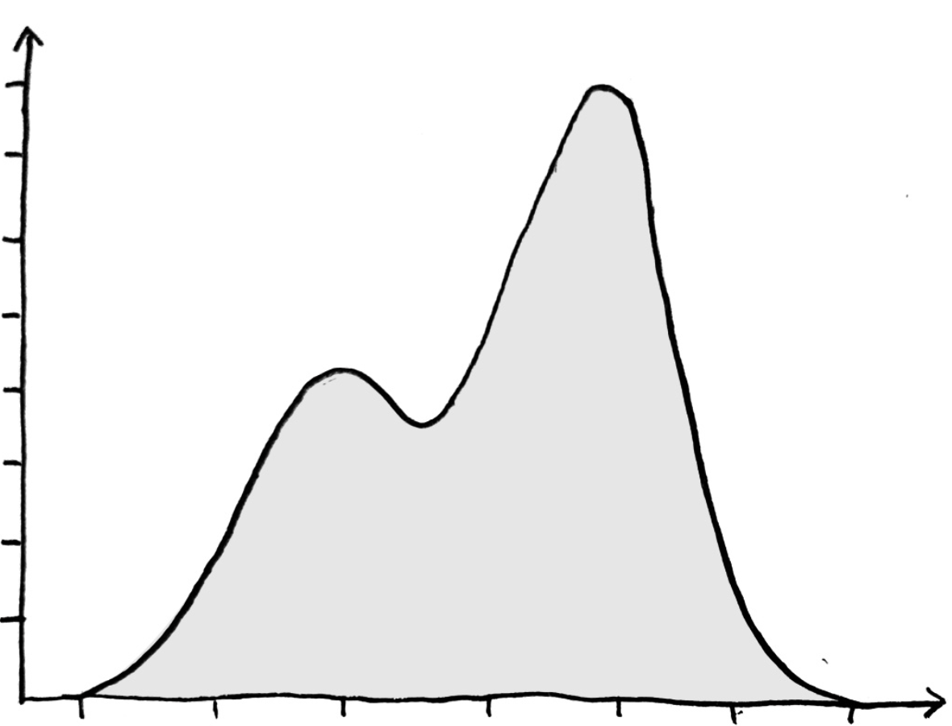



QED 유저의 샷데이터
아이언 or 웨지 샷데이터
아이언 or 웨지 샷데이터
드라이버 샷데이터
드라이버 샷데이터
달 혹은 개이상의 한 유저 샷데이터
(드라이버, 아이언, 웨지등 섞여있음)
한 유저의 비거리 하위 %제거
(드라이버 미스샷, 아이언, 웨지 제거)
아이언 or 웨지 샷데이터
드라이버 샷데이터
한 유저의 비거리 상위 %제거
(프로등 혹은 다른 인물의 데이터 제거)
한 유저의
비거리의 표준편차가 이상인 값들
(버거리 상위 % 추가 제거)
정규분포(검정) - 표준편차 이상 상위 %제거 전
정규분포(빨강) - 표준편차 이상 상위 %제거 후
한 유저의 드라이버 샷 데이터

Slide 6
드라이버 분류설계
D = 최대 days
N = 최소 개 ~ 최대 개
df = 유저의 정보 및 샷데이터
df = df[60일이내의 데이터 or 샷데이터의 수 <= ]
for 한 유저의 id들 in 유저 id:
df_한명의 유저 = df[한 유저의 id]
df_전처리된 한명의 유저 = df_한명의 유저[비거리 하위 % 제거]
df_전처리된 한명의 유저 = df_전처리된 한명의 유저 [비거리 상위 % 제거]
if df_전처리된 한명의 유저가 표준편차 이상이면,
df_전처리된 한명의 유저 = df_전처리된 한명의 유저 [비거리 상위 % 추가제거]
df_전처리된 한명의 유저 -> 한 유저의 드라이버 분류된 샷 데이터
‘드라이버’로 분류된 샷데이터

